Slide 1
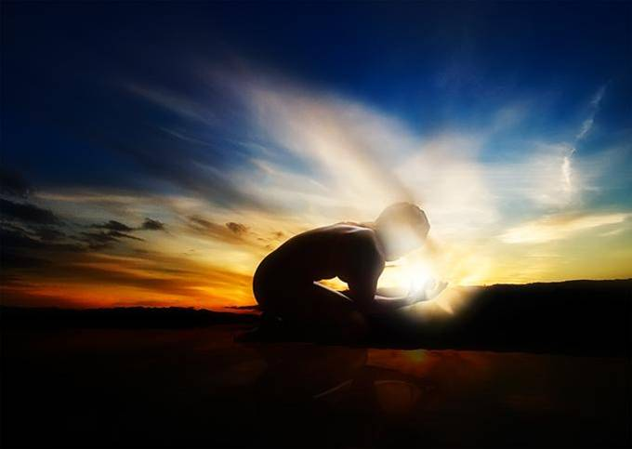
Kinh Thánh Đối Đáp
Số 45 (Số cũ 554)
SỰ ĂN NĂN
nhacthanh.vn

Slide 2
Đức Chúa Trời ôi! Xin hãy thương xót tôi tùy lòng nhân từ của Chúa; xin hãy xóa các sự vi phạm tôi theo sự từ bi rất lớn của Chúa.

Slide 3
Xin hãy rửa tôi cho sạch hết mọi gian ác, và làm tôi được thanh khiết về tội lỗi tôi.

Slide 4
Vì tôi nhận biết các sự vi phạm tôi, tội lỗi tôi hằng ở trước mặt tôi.

Slide 5
Tôi đã phạm tội cùng Chúa, chỉ cùng một mình Chúa thôi, và làm điều ác trước mặt Chúa; hầu cho Chúa được xưng công bình khi Chúa phán, và được thanh sạch khi Chúa xét đoán.

Slide 6
Kìa, tôi sanh ra trong sự gian ác,
mẹ tôi đã hoài thai tôi trong tội lỗi.

Slide 7
Nầy, Chúa muốn sự chân thật nơi bề trong; Chúa sẽ làm cho tôi được biết sự khôn ngoan trong nơi bí mật của lòng tôi.

Slide 8
Xin hãy lấy chùm kinh giới tẩy sạch tội lỗi tôi, thì tôi sẽ được tinh sạch;
cầu Chúa hãy rửa tôi, thì tôi sẽ nên trắng hơn tuyết.

Slide 9
Hãy cho tôi nghe sự vui vẻ mừng rỡ,
để các xương cốt mà Chúa đã bẻ gãy được khoái lạc.

Slide 10
Xin Chúa ngảnh mặt khỏi các tội lỗi tôi, và xóa hết thảy sự gian ác tôi,

Slide 11
Đức Chúa Trời ôi! Hãy dựng nên trong tôi một lòng trong sạch, và làm cho mới lại trong tôi một thần linh ngay thẳng.

Slide 12
Xin chớ từ bỏ tôi khỏi trước mặt Chúa, cũng đừng cất khỏi tôi Thánh Linh Chúa.

Slide 13
Xin hãy ban lại cho tôi sự vui vẻ về sự cứu rỗi của Chúa,
dùng thần linh sẵn lòng mà nâng đỡ tôi.

Slide 14
Bấy giờ tôi sẽ dạy đường lối Chúa cho kẻ vi phạm,
và kẻ có tội sẽ trở về cùng Chúa.

Slide 15
Hỡi Đức Chúa Trời, là Đức Chúa Trời về sự cứu rỗi tôi, xin giải tôi khỏi tội làm đổ huyết, thì lưỡi tôi sẽ hát ngợi khen sự công bình của Chúa.

Slide 16
Chúa ơi, xin mở môi tôi, rồi miệng tôi sẽ truyền ra sự ngợi khen Chúa.

Slide 17
Vì Chúa không ưa thích của lễ, bằng vậy, tôi chắc đã dâng;
Của lễ thiêu cũng không đẹp lòng Chúa;

Slide 18
Của lễ đẹp lòng Đức Chúa Trời, ấy là tâm thần đau thương:
Đức Chúa Trời ôi! Lòng đau thương thống hối Chúa không khinh dể đâu.

Slide 19
Người thâu thuế đứng xa xa, không dám ngước mắt lên trời, đấm ngực mà rằng: Lạy Đức Chúa Trời, xin thương xót lấy tôi, vì tôi là kẻ có tội!

